Slide 1

Draaiboek voor sessie leider
Introductie (15 min)
  Voorstelrondje
  Introductie aanvraag – slide 2 t/m 7
  Werkwijze – slide 9 en 10
Misfit – Individueel (15 min): Ieder denkt individueel na over vragen 1 t/m 5 (docenten 6)
Misfit – Plenair (30 min): Ieder licht zijn post its toe en geeft iig aan wat hij nodig had; vragen 1 t/m 5 (docenten 6). Collega maakt aantekeningen.
Fit – Individueel (15 min): Ieder denkt individueel na over vragen 1 t/m 5
Fit – Plenair (30 min): Ieder licht zijn post its toe en geeft iig aan wat heeft geholpen (vraag 5). Collega maakt aantekeningen.
Ideaalbeeld– plenair (15 min): Wanneer je goed, gezond en gelukkig studeert, hoe ziet dat er dan uit? (ideaalbeeld) - Vraag input op de mentimeter
Afronden: Studenten krijgen een cadeaubon
Let op: een van de collega’s maakt wat filmpjes voor onze overall film en verantwoording ☺

Slide 2

Welkom!!

Slide 3
Wie is wie?
Beeldmateriaal

Slide 4



Aanvraag lectoraat
Sitiatuie/context
Cpmplicatie
Quetsion
Answer
Deze structuur voorkauwen
Maatschappelijke en arbeidsmarkt-ontwikkelingen
Impact op studieloopbanen
Hoe raakt dit de student?

Slide 5
Studieloopbaanfit
Maatschappij
Arbeidsmarkt
Studie
Fit
Tijdelijke misfit
Refit
Input lectoraat
Duurzame Studieloopbanen
Gebeurtenis of transitie
Fit
Fit
Fit
Student
Studieloopbaan(omgeving)

Slide 6
Studieloopbaanfit
Ronde 2.
Fit
Fit
Ronde 1.
Tijdelijke misfit
Goed, gezond en
gelukkig studeren
Fit
Fit
Refit
Fit
Refit

Slide 7



Bijdrage lectoraat
Fit
Herstellen van de fit: curatief
Voorkomen misfit: preventief
Fit
Fit
Proactief creëren van fit: amplitief
Refit
Fit
Refit
Doel lectoraat
Studenten krijgen bewustwording en tools
om een misfit in de studieloopbaan te herkennen en herstellen en
om proactief een studieloopbaanfit te behouden of creëren
voor nu en in de toekomst.

Slide 8
Proces tot zover
Start met een werkgroep vanaf januari 2022
Van buiten naar binnen denken/maatschappij oriëntatie
Dialoogsessies met studenten, docenten, young professionals en andere hogescholen
Eerste bevindingen sense of urgency
Ambitie om lectoraat te ontwikkelen dat iets toevoegt
Samenwerking Studentvoorzieningen/O&O/HRMP
Fit
Fit
Fit
Refit
Fit
Refit
Doel lectoraat
Studenten ontwikkelen bewustwording om een misfit in de studieloopbaan te herkennen en herstellen en leren hoe zij een studieloopbaanfit kunnen creëren.

Slide 9
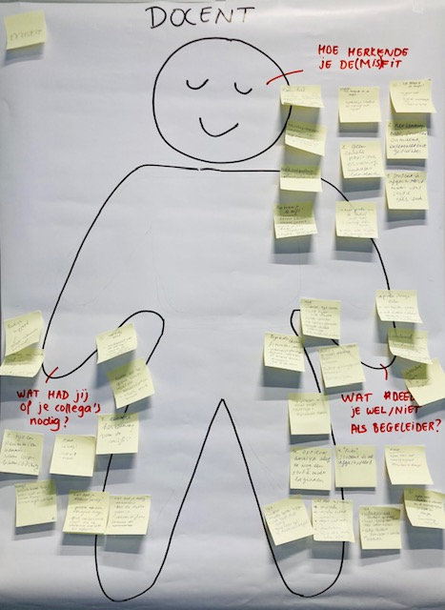
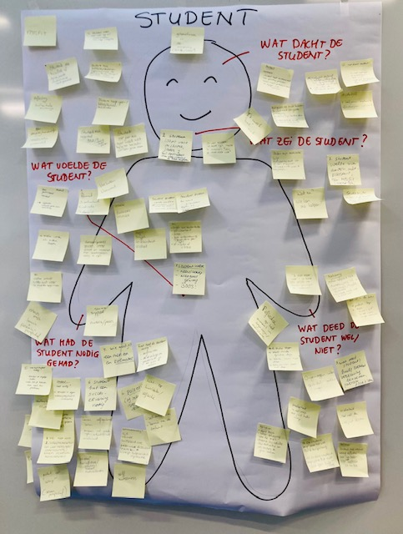
Wie is wie?
Beeldmateriaal

Slide 10

Beschrijf een situatie van een (mis)fit bij een student in jouw hogeschool
Wat valt je op of wat zie je gebeuren?
Hoe acteert een begeleider/docent?

Slide 11

Misfit
Misfit: Het lukt de student niet (helemaal) om goed, gezond en/ of gelukkig te studeren.
Poster beleidsmedewerker
Beschrijf een voorbeeld van een situatie bij een student (of iets wat je hebt gehoord)
Hoe herkende je die misfit?
Wat doen jouw collega’s om de fit te herstellen?
Wat of wie hadden jouw collega’s daarbij nodig gehad?
Wat werkt er wel?
Ken je voorbeelden van Hogescholen die hierop begeleiding bieden?
Notes:
Werkvorm
Nadenken over situatie en antwoorden op vragen (ieder denkt voor zich pakt een andere leur post it) – 20 min
Plekken op pop en toelichting per persoon op je post its – 30 min
Lees eens de post its van persoon x en geef tips, adviezen stel vragen

Slide 12
Fit
Fit: Het lukt de student om goed, gezond en/ of gelukkig te studeren.
Poster beleidsmedewerker
Beschrijf een voorbeeld van een situatie bij een student (of iets wat je hebt gehoord)
Hoe herkende je die fit?
Wat doen jouw collega’s om de fit te versterken?
Wat of wie hadden jouw collega’s daarbij nog meer nodig gehad?
Ken je voorbeelden van Hogescholen die hierop amplitief begeleiding bieden?
Notes:
Werkvorm
Nadenken over situatie en antwoorden op vragen (ieder denkt voor zich pakt een andere leur post it) – 20 min
Plekken op pop en toelichting per persoon op je post its – 30 min
Lees eens de post its van persoon x en geef tips, adviezen stel vragen

Slide 13
Ideale situatie
Waar zouden jullie mee geholpen zijn?
Stel het lectoraat duurzame studieloopbanen gaat van start, wat is voor jullie belangrijk dat wij gaan oppakken?
Notes:
Werkvorm
Nadenken over situatie en antwoorden op vragen (ieder denkt voor zich pakt een andere leur post it) – 20 min
Plekken op pop en toelichting per persoon op je post its – 30 min
Lees eens de post its van persoon x en geef tips, adviezen stel vragen

Slide 14
Dank jullie wel!

Slide 15
Als docent/begeleider
Hoe herkende je de (mis)fit?
Wat deed je wel/niet als begeleider?
Wat had jij - of collega’s - nodig?

Slide 16
Als beleidsmedewerker
Wat doen jullie om deze misfits te voorkomen?
Of te begeleiden?
Of op te lossen?

